Slide 1

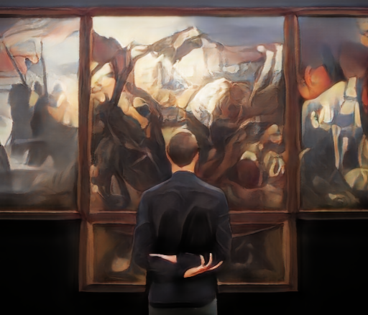
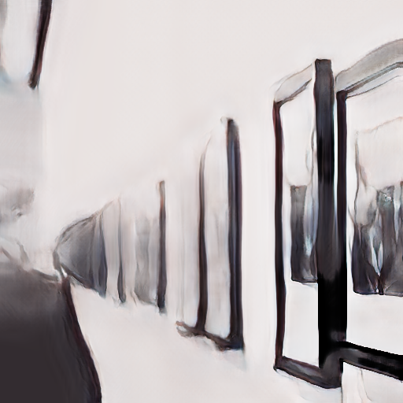
本课件创意来源：小红书博主 一只柚子呀
背景描述
名画失窃了
近日，某市的名画博物馆开办了一系列的中国古代绘画珍品展览活动，许多人慕名前去。
但在展览结束的时候，K馆长却发现，名画《清明上河图》不见了！

Slide 2




嫌疑人锁定
谁偷了名画
小蓝
小红
小黑
小绿
经调查，我们已锁定了4位嫌疑人：小蓝、小红、小黑、小绿，他们分别给出了证词。
K馆长

Slide 3

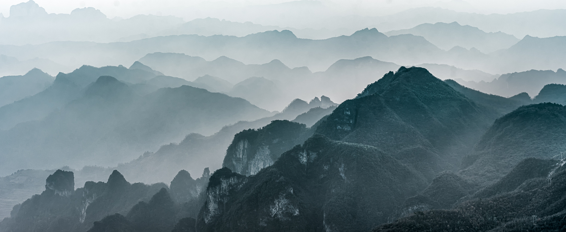
名画博物馆中丢失了一幅名画。
现有4位嫌疑人，请各位侦探齐心协力，判断证词的真假性，找出真相！
名画失窃案

Slide 4

第三单元第2课 在线信息的搜索
是谁偷了《清明上河图》
——信息小分队在线探案

Slide 5


第一轮搜证
这些证词的真伪需要验证，证词中有错误的人可能就是小偷！你们可以帮我提供技术支持，找出说谎的人吗？
我根本不可能拿画，因为我不喜欢《清明上河图》。我喜欢的画只在故宫名画记这个网站里出现过。
我喜欢的画其实是王希孟的《五牛图卷》。
谁在说谎
？
《清明上河图》是很不错，但是对于宋代的画家我更喜欢范宽。
如果是我偷画的，我更愿意将黄公望的《洛神赋图卷》摆在家里慢慢欣赏。

Slide 6
第一轮搜证
我根本不可能拿画，因为我不喜欢《清明上河图》。我喜欢的画只在故宫名画记这个网站里出现过。
谁在说谎
？
各位侦探们，你们打算借用什么工具来验证 证词的真伪呢？

Slide 7


在线信息的搜索——搜索引擎
搜索引擎是一种在线检索工具，通过搜索关键词，我们可以方便快捷地获取信息。

Slide 8
第一轮搜证
我根本不可能拿画，因为我不喜欢《清明上河图》。我喜欢的画只在故宫名画记这个网站里出现过。
谁在说谎
？

Slide 9
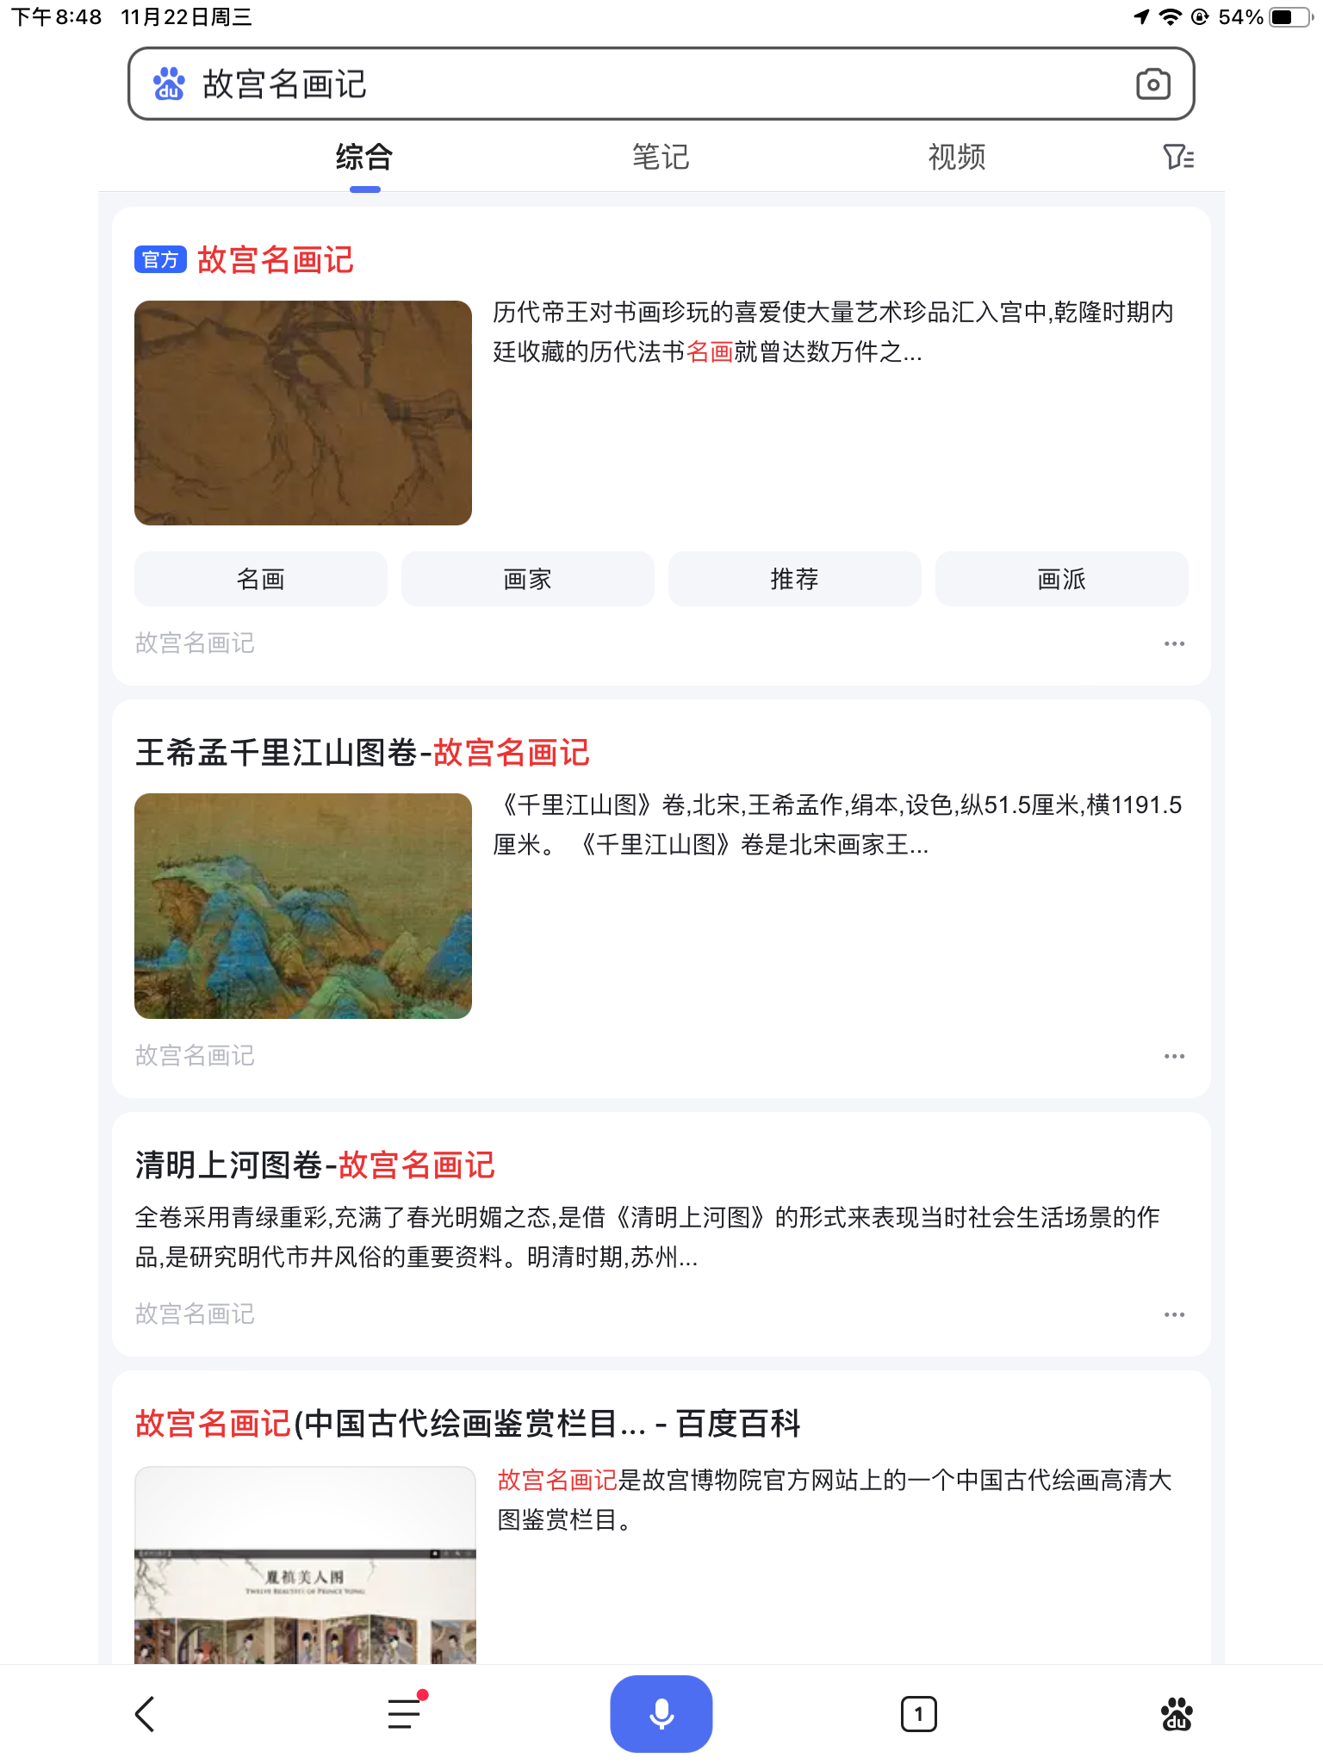
带有“官方”字样的条目，更有权威

Slide 10
第一轮搜证
我根本不可能拿画，因为我不喜欢《清明上河图》。我喜欢的画只在故宫名画记这个网站里出现过。
谁在说谎
？

Slide 11
第一轮搜证
按照刚才的思路，这三个人的证词可能哪里是错误的？
我喜欢的画其实是王希孟的《五牛图卷》。
谁在说谎
？
《清明上河图》是很不错，但是对于宋代的画家我更喜欢范宽。
如果是我偷画的，我更愿意将黄公望的《洛神赋图卷》摆在家里慢慢欣赏。

Slide 12
第一轮搜证
按照刚才的思路，这三个人的证词可能哪里是错误的？
我喜欢的画其实是王希孟的《五牛图卷》。
谁在说谎
？
《清明上河图》是很不错，但是对于宋代的画家我更喜欢范宽。
如果是我偷画的，我更愿意将黄公望的《洛神赋图卷》摆在家里慢慢欣赏。

Slide 13

第一轮
投票
小蓝
小红
小黑
小绿
经搜证，我们初步确认了撒谎的人是小蓝、小红、小绿，他们中可能有人偷走了画。

Slide 14

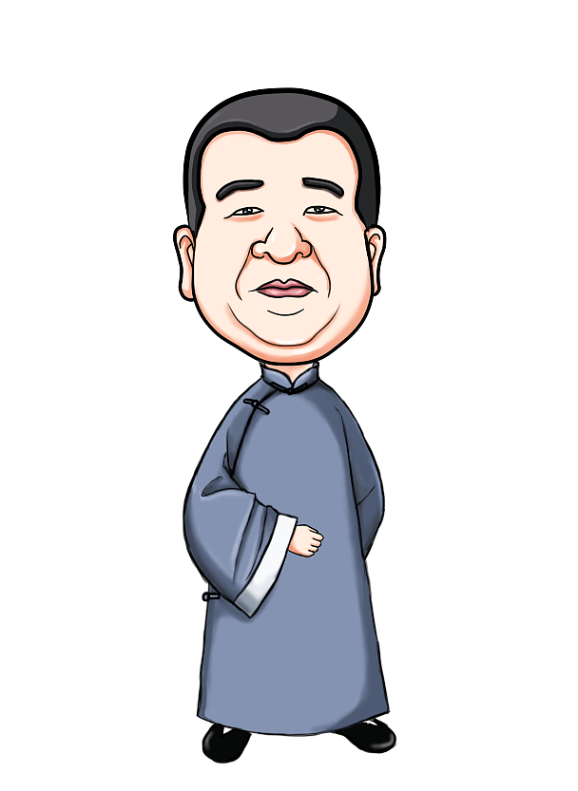

第二轮搜证
侦探，当时场馆里播放的背景音乐很好听，我回去了还一直循环播放来着！我放给你听！
各位侦探们，你有什么妙招能得知这三首音乐的歌名吗？
巧了，我也是，不过我听的是这首曲子！
我记得场馆里放的这段音乐非常符合场馆的意境，还和同伴聊到的，都说这位馆长可真会选音乐！
谁在说谎
？
当天场馆里播放的音乐有：
《春江花月夜》
《琵琶语》
《高山流水》
《渔舟唱晚》
《汉宫秋月》
《蕉窗夜雨》

Slide 15
在线信息的搜索——听歌识曲
听歌识曲功能，可以自动识别外界正在播放的音乐。通过使用这个功能，我们可以更快捷地找到自己喜欢的音乐，提高音乐欣赏的效率。

Slide 16
第二轮搜证
侦探，当时场馆里播放的背景音乐很好听，我回去了还一直循环播放来着！我放给你听！
巧了，我也是，不过我听的是这首歌！
我记得场馆里放的这段音乐非常符合场馆的意境，还和同伴聊到的，都说这位馆长可真会选音乐！
谁在说谎
？
当天场馆里播放的音乐有：
《春江花月夜》
《琵琶语》
《高山流水》
《渔舟唱晚》
《汉宫秋月》
《蕉窗夜雨》

Slide 17
第二轮
投票
小蓝
小红
小绿
经搜证，我们进一步确认了撒谎的人是小蓝、小绿，他们中可能有人偷走了画。

Slide 18
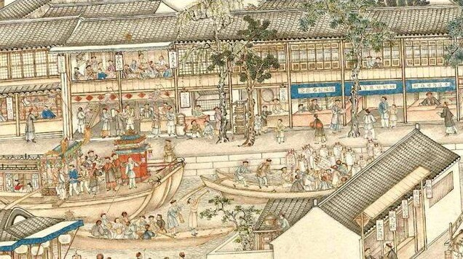
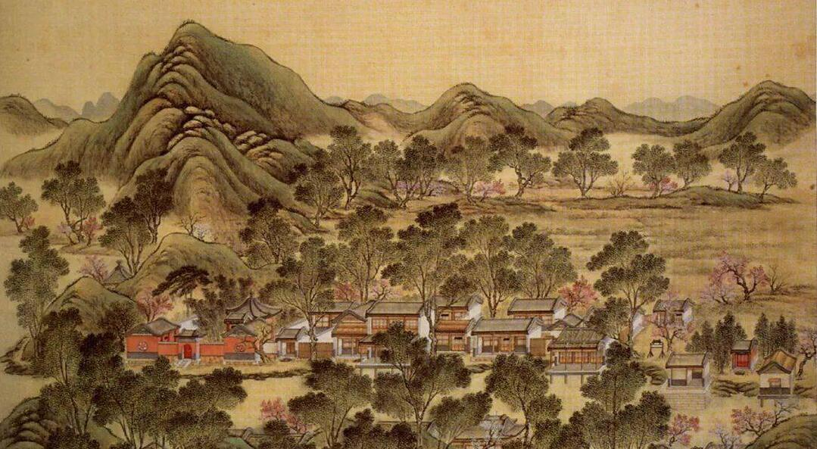
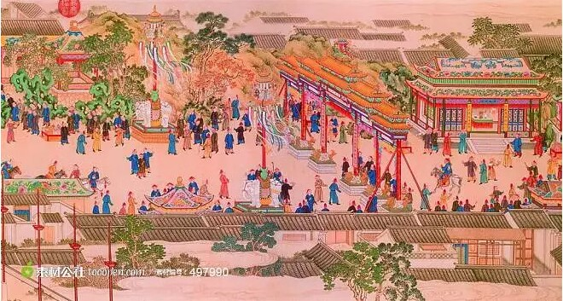
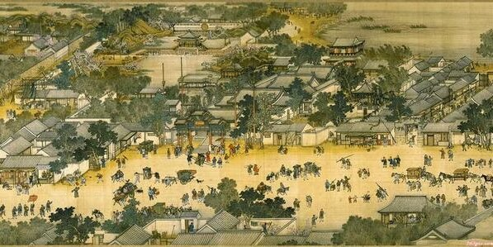
刚刚撒谎的人可能想要隐藏某种真相。不如搜查一下他们的手机相册，看看他们拍了些什么。拍到更多相关内容的人一定是小偷！
第三轮搜证
谁拍了名画
各位侦探们，你有什么办法能知道哪个和清明上河图更相关吗？

Slide 19
在线信息的搜索——拍图识物
拍图识物可以通过拍照识别图像信息。当你拍照时，它会在云端搜索信息，以识别与该图片相关的物品。

Slide 20
刚刚撒谎的人可能想要隐藏某种真相。不如搜查一下他们的手机相册，看看他们拍了些什么。拍到更多相关内容的人一定是小偷！
第三轮搜证
谁拍了名画
请同学们打开电脑桌面上小蓝和小绿的相册，利用拍图识物，看看哪幅图跟清明上河图相关。

Slide 21
第三轮
投票
小蓝
小绿
经搜证，我们最终确认偷画的人是小绿。

Slide 22
名画回家了
完美结局
偷走画的人果然是他！多亏了你们的帮助，K馆长成功地取回了名画。作为回报，他邀请我们一起欣赏这幅《清明上河图》。

Slide 23
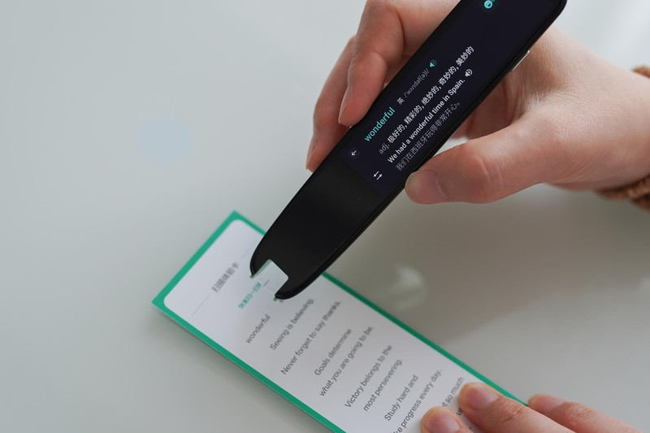
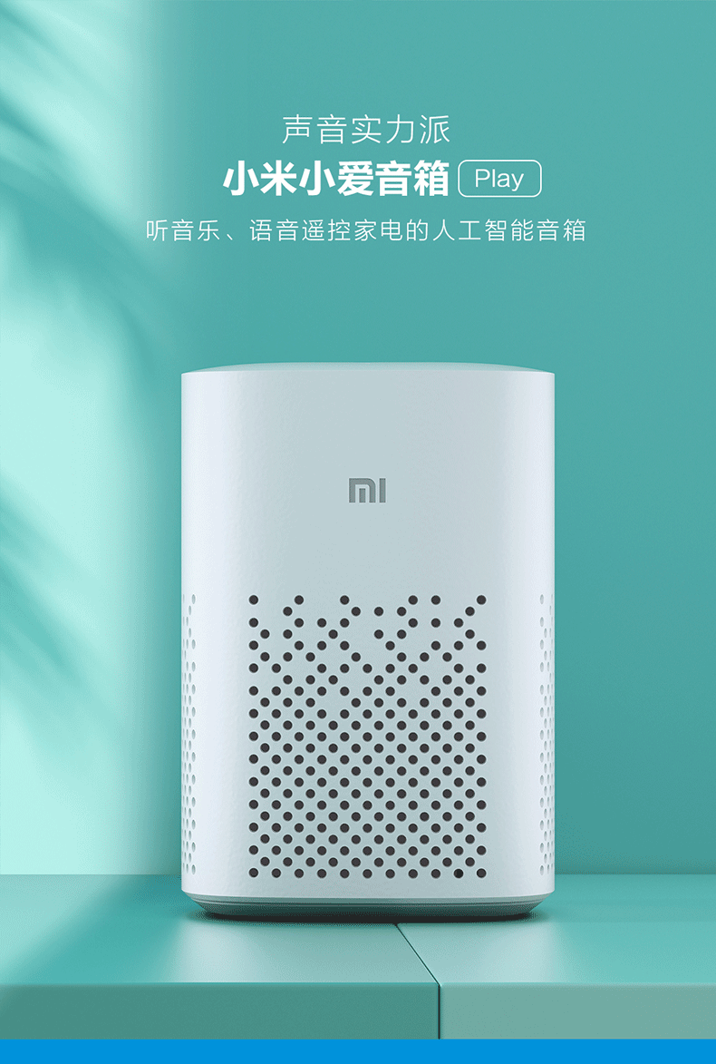
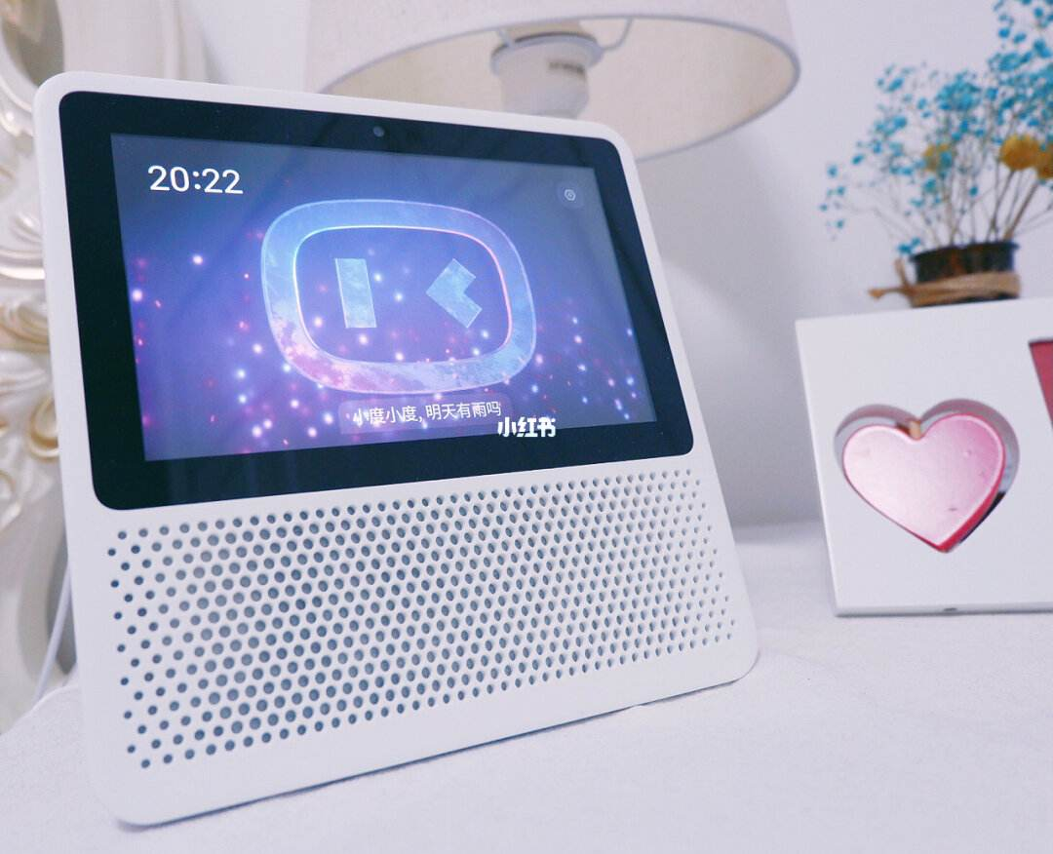
你还知道什么其他的在线信息获取方式吗？

